Slide 1

ATM Banking Project
DSF 39.0 BE IT
By Nayaka Khansa Alana

Slide 2
Agenda
01
02
03
04
Introduction
Cara kerja
You can describe the topic of the section here
You can describe the topic of the section here
Output
Summary
You can describe the topic of the section here
You can describe the topic of the section here

Slide 3
01
Introduction
You can describe the topic of the section here

Slide 4
Latar Belakang Masalah
Masalah:
Tujuan:
Belum ada sistem ATM sederhana berbasis CLI
Simulasi proses ATM (login, tarik, setor, transfer, riwayat)
Kenapa aplikasi ATM CLI ini dibuat?

Slide 5
About the project
Membangun aplikasi ATM berbasis perintah CLI
Menggunakan Node.js, Commander.js, dan MySQL
Simulasi fitur dasar perbankan (registrasi, login, saldo, transaksi)

Slide 6

Tools & Teknologi
Bahasa: JavaScript (Node.js)
Framework CLI: Commander.js
Database: MySQL
Library Tambahan: fs, path
Lingkungan: Terminal (CMD/PowerShell), VS Code, MySQL CLI

Slide 7
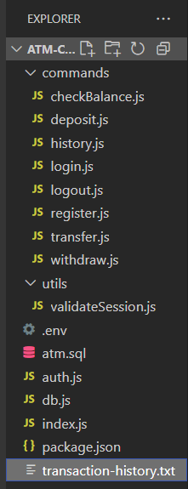
—Struktur Proyek

Slide 8
02
Cara Kerja
You can describe the topic of the section here

Slide 9
Alur penggunaan aplikasi
Register akun
Login
Deposit/Withdraw/Transfer
Cek saldo
Logout
Lihat riwayat transaksi

Slide 10
DATABASE design
Tabel transactions
Tabel accounts
id (PK)
account_id (FK)
Type
Amount
target_id (FK)
created_at
id (PK)
Name
Pin
Balance
created_at

Slide 11
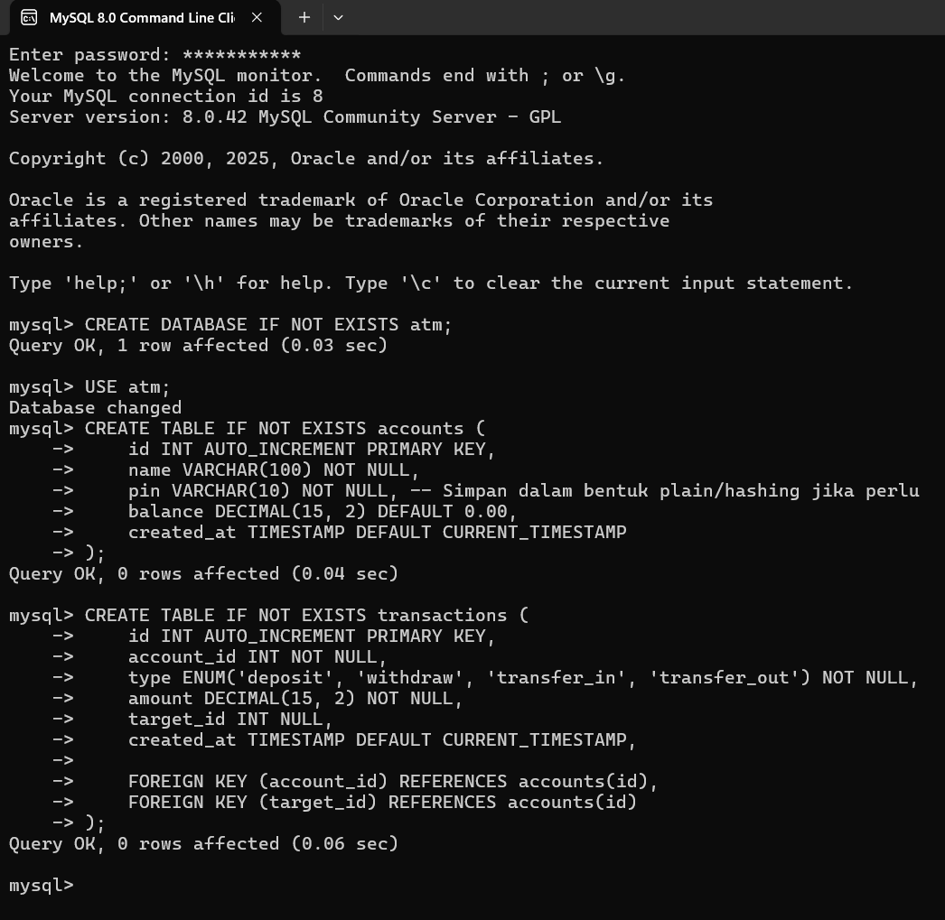
SQL Simulasi ATM

Slide 12
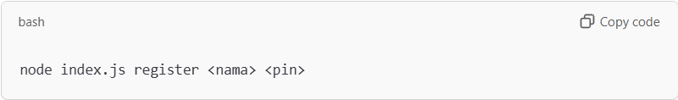
1. Pendaftaran Akun (Register)
Data nama dan PIN disimpan ke tabel accounts.
Saldo awal = 0.
PIN bisa di-hash jika ingin lebih aman (fitur lanjutan).

Slide 13
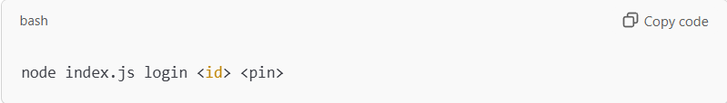
2. Login
Sistem mencocokkan id dan pin dari database.
Jika cocok, session disimpan di file session.json (simulasi login aktif).
File ini dibaca setiap kali pengguna ingin melakukan transaksi.

Slide 14
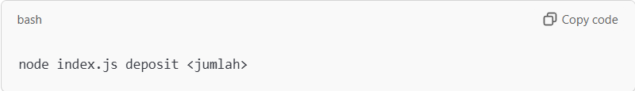
3. Setor Uang (Deposit)
Cek apakah user sedang login (via session.json).
Tambahkan jumlah ke saldo di tabel accounts.
Catat transaksi ke tabel transactions dengan tipe deposit.

Slide 15
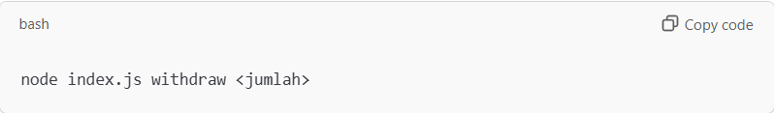
4. Tarik Uang (Withdraw)
Cek login.
Cek apakah saldo cukup.
Kurangi saldo.
Simpan transaksi ke transactions dengan tipe withdraw.

Slide 16
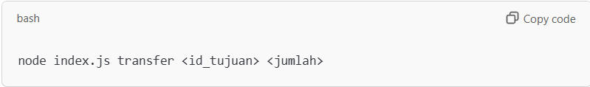
5. Transfer Uang
Cek login dan saldo.
Kurangi saldo pengirim.
Tambah saldo penerima.
Simpan 2 transaksi: transfer_out (pengirim) & transfer_in (penerima).

Slide 17
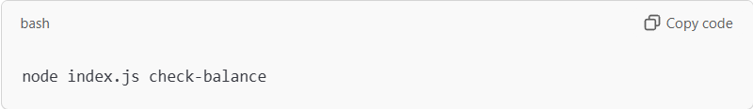
6. Cek Saldo
Ambil saldo dari database berdasarkan ID dari session.json.

Slide 18
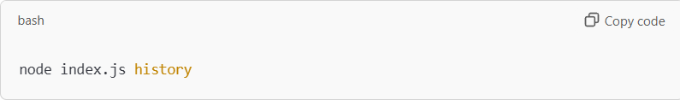
7. Riwayat Transaksi
Ambil 10 transaksi terakhir dari database.
Tampilkan di terminal.
Simpan ke file: transaction-history.txt.

Slide 19
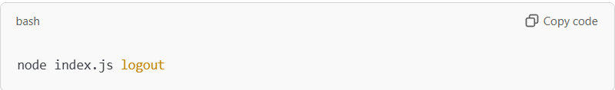
8. Logout
Hapus file session.json.
Simulasi keluar dari akun.

Slide 20
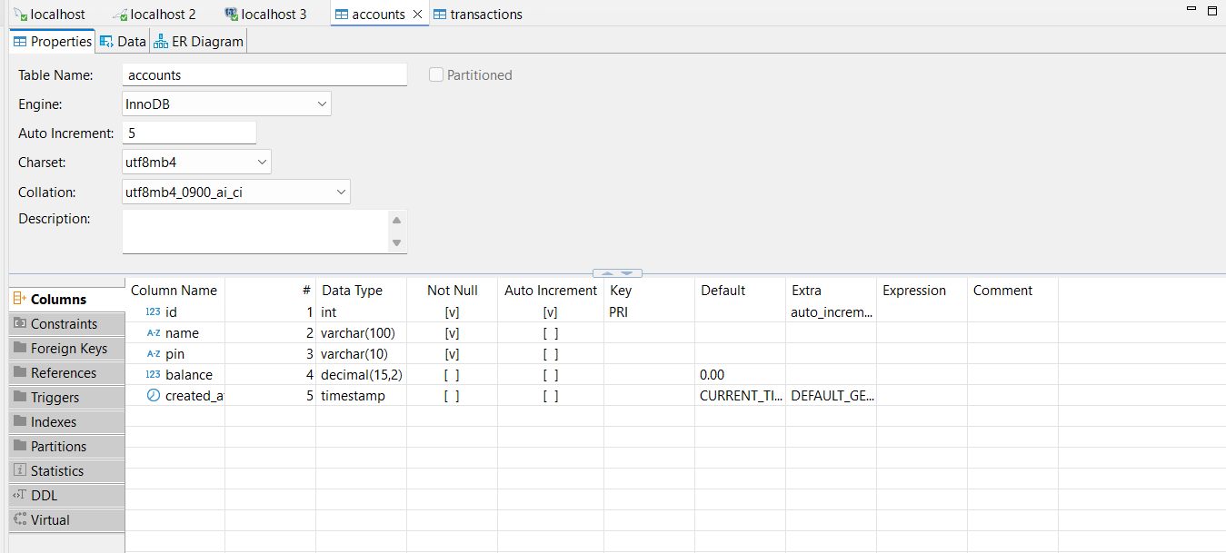
Accounts Table Structure
Hapus file session.json.
Simulasi keluar dari akun.

Slide 21
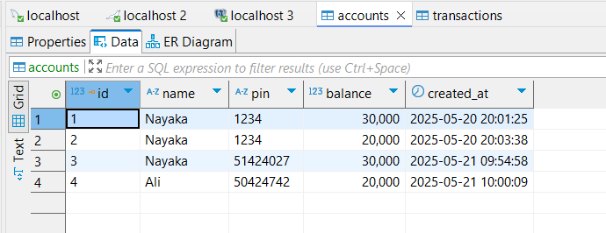
Accounts Data Structure
Hapus file session.json.
Simulasi keluar dari akun.

Slide 22
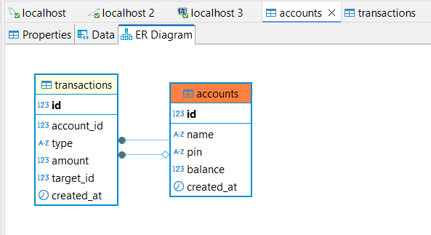
Accounts ERD Structure
Hapus file session.json.
Simulasi keluar dari akun.

Slide 23
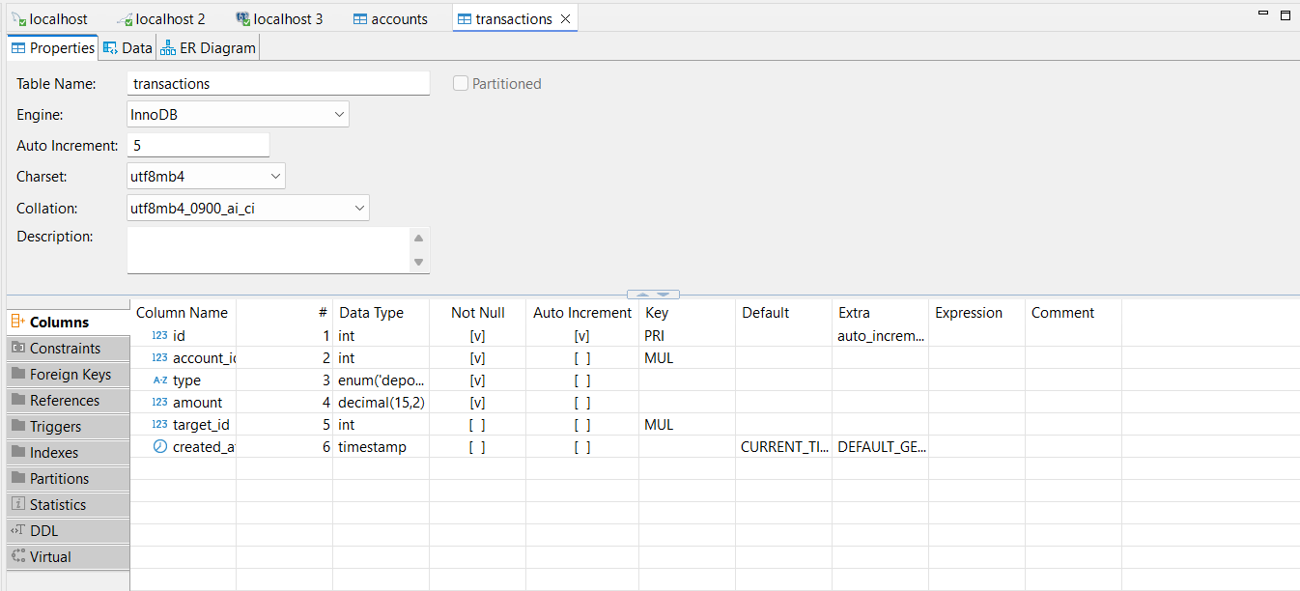
Transactions Table Structure
Hapus file session.json.
Simulasi keluar dari akun.

Slide 24
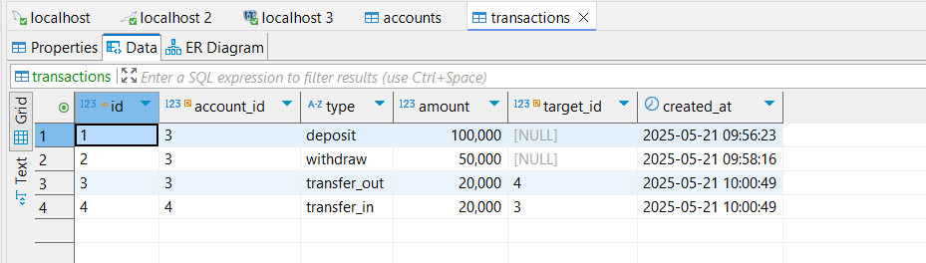
Transactions Data Structure
Hapus file session.json.
Simulasi keluar dari akun.

Slide 25
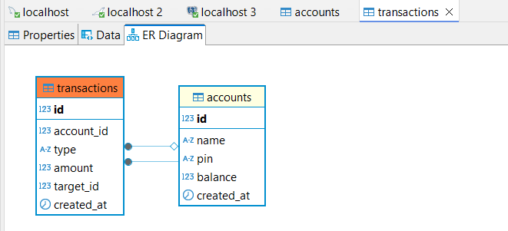
Transactions ERD Structure
Hapus file session.json.
Simulasi keluar dari akun.

Slide 26
03
Output
You can describe the topic of the section here

Slide 27
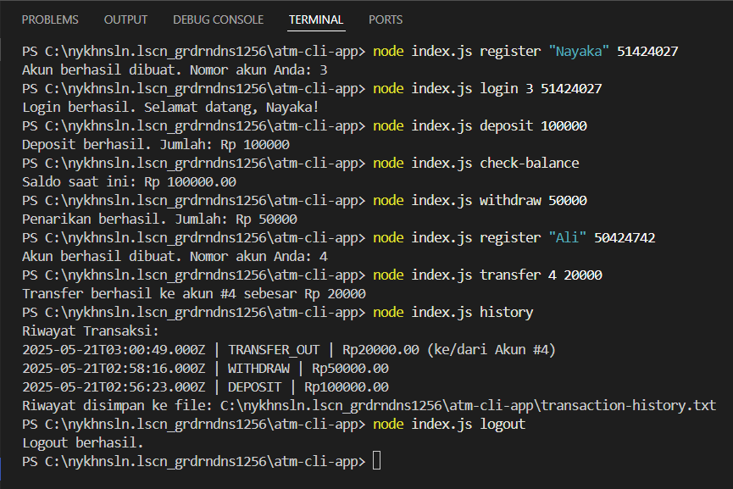
Contoh penggunaan

Slide 28
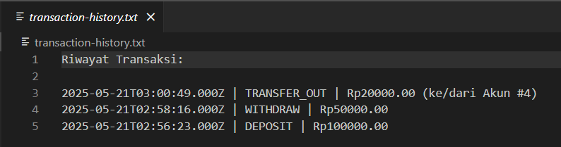
Output riwayat transaksi

Slide 29
Kesimpulan
Proyek CLI ini mampu meniru fungsi dasar ATM
Sederhana tapi mencakup register, login, transaksi, dan Riwayat
Bisa dikembangkan lebih lanjut (web, GUI, hashing PIN, dll)

Slide 30
Thanks!
Do you have any questions?
nayakakhansaalana@gmail.com
+62 812 9848 6620
linkedin.com/nayaka-khansa-alana
github.com/nayakakhansaalana
Please keep this slide for attribution
https://github.com/nayakakhansaalana/atm-simulation

